Slide 1


ỦY BAN NHÂN DÂN QUẬN LONG BIÊN
TRƯỜNG TIỂU HỌC ĐÔ THỊ VIỆT HƯNG
BÀI GIẢNG ĐIỆN TỬ
KHỐI 3
MÔN: TIẾNG VIỆT

Slide 2

KHỞI ĐỘNG

Slide 3


Nói và nghe
Trao đổi: Nhận và gọi điện thoại.

Slide 4

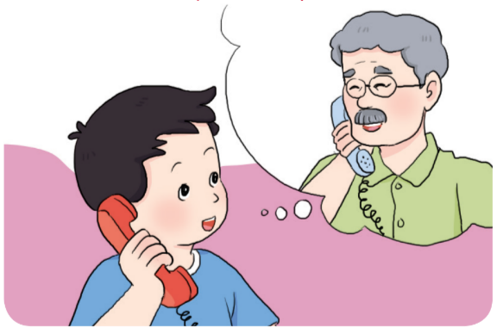
Trao đổi
Nhận và gọi điện thoại
1. Đọc và trả lời câu hỏi:
Điện thoại
Đang học bài, Tuấn bỗng nghe tiếng chuông điện thoại. Chưa tới hồi chuông thứ ba, em đã đến bên máy. Em nhấc ống nghe lên, áp vào tai:
- Cháu là Tuấn đây ạ.
Ở đầu dây đằng kia là giọng nói ấm áp của ông ngoại:
- Chào cháu! Ông đây!
- Cháu chào ông ạ! Ông ơi, ông có khỏe không?
- Ông khỏe. Ông gọi để nhắc mẹ cháu đưa em Kem đi tiêm phòng.
- Vâng ạ. Cháu sẽ ghi lại. Lát nữa bố mẹ về, cháy sẽ nhắc ngay.
Rồi Tuấn nhanh nhảu khoe:
- Ông ơi, cháu được cô giáo khen vì làm bài sáng tạo.
- Ồ, cháu của ông giỏi quá! Ông chúc mừng cháu nhé!
- Cháu cảm ơn ông.
- Ông chào cháu!
- Cháu chào ông ạ!

Slide 5



THẢO LUẬN NHÓM 3

Slide 6


Trả lời câu hỏi
a) Vì sao Tuấn phải xưng tên khi nhấc ống nghe lên? Chọn ý đúng:
Vì Tuấn chưa biết ai gọi điện thoại cho mình.
Vì Tuấn chưa biết người gọi điện thoại muốn nói chuyện gì.
Vì Tuấn dùng điện thoại chung, cần cho người gọi biết mình là ai.

Slide 7



Trả lời câu hỏi
b) Cách nói trên điện thoại có điểm gì khác cách nói chuyện bình thường? Chọn ý đúng:

Slide 8
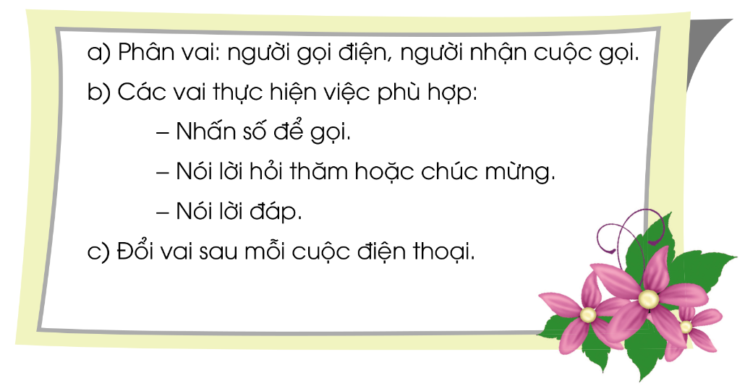
2. Cùng bạn đóng vai gọi điện thoại hỏi thăm hoặc chúc mừng một người thân.

Slide 9

LÀM VIỆC NHÓM ĐÔI

Slide 10

ĐÓNG VAI TRÌNH BÀY TRƯỚC LỚP

Slide 11


CỦNG CỐ, DẶN DÒ

Slide 12



Chào tạm biệt và hẹn gặp lại!
Chào tạm biệt và hẹn gặp lại!

